Slide 1
Prepiši samo tiste drsnice, ki so označene z rumeno zvezdico!

Slide 2
Vzdrževanje oblačil in drugih tekstilnih izdelkov

Slide 3
Da bi oblačila čim dlje ohranila svojo obliko, barvo in elastičnost, je pomembna pravilna nega izdelkov. Na všivinih etiketah vsakega izdelka so oznake - simboli, ki narekujejo, kako je potrebno izdelek negovati.

Slide 4
SIMBOLI ZA VZDRŽEVANJE IN NEGO: Pranje Sušenje Likanje Beljenje Kemično čiščenje

Slide 5
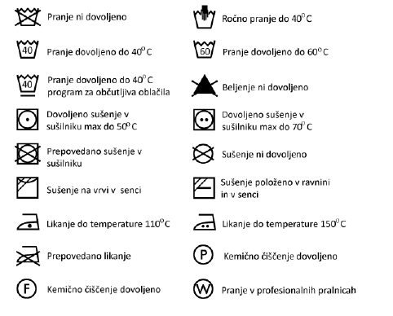
Pomen nekaterih najbolj pogostih simbolov:

Slide 6
VAJA

Slide 7
Navodilo:
Na naslednji drsnici je tabela, ki jo prepišeš v zvezek. Priporočam, da tabelo narišeš na celo stran v zvezek, da bo pregledna.
Ustrezno jo izpolni s svojimi primeri.
Pod tabelo je povezava do razlage različnih simbolov za vzdrževanje in nego, ki ti je v pomoč pri izpolnjevanju tabele.

Slide 8
Vaja: V svoji omari poišči tri oblačila in si oglej všivne etikete in izpolni tabelo. (Prepiši simbol in zapiši razlago. Prvi primer je že rešen in ga tudi prepiši.)
 | 1. Oblačilo | 2. Oblačilo | 3. Oblačilo | 4. Oblačilo
VRSTA OBLAČILA | JOPICA
PRANJE | Pranje pri 30 ºC (program za občutljivo perilo).
SUŠENJE | Sušenje v sušilnem stroju ni dovoljeno.
LIKANJE | Likamo lahko pri srednji temperaturi do 150 ºC.
BELJENJE | Beljenje ni dovoljeno.
KEMIČNO ČIŠČENJE | Prepovedano kemično čiščenje.
Pomen simbolov za vzdrževanje in nego

